Slide 1
ELTERNINFORMATIONSABEND
Schuljahr 2026/27

Slide 2
Tagesordnung
1.Schulwoche
Unverbindliche Übungen
schoolfox
Schulische Tagesbetreuung – Gegenstandsbezogene Lernzeit
Geräteinitiative
Hausordnung & Internet Policy
Materialliste (schuluniversum)
Aufgaben und Pflichten der Erziehungsberechtigten
Sportbekleidung
Sportärztliche Untersuchung
Schwimmunterricht
Schulautonome Tage
Aufgaben und Pflichten im Sportunterricht
VITAL-Schwerpunkt
Mehrtägige Schulveranstaltungen

Slide 3
1.Schulwoche
Mo.07.09. | 08.00-09.40 (2 EH)
Di.08.09. | 08.00-10.45 (3 EH)
Mi.09.09. | 08.00-12.35 (5 EH)
Do.10.09. | 08.00-13.30 (6 EH)
Fr.11.09 | 08.00-12.35 (5 EH)
TERMINAVISO
Klassenforum 1.Klassen Mo.14.09.2026 / 18.00
Wandertag Di.15.09.2026 / 08.00-13.30

Slide 4

Aufgaben und Pflichten der Erziehungsberechtigten
Unterrichts- und Erziehungsarbeit der Schule unterstützen
Ausstattung mit Unterrichtsmaterial
regelmäßiges Abfragen und Bestätigen der schoolfox-Nachrichten
Fernbleiben schriftlich entschuldigen
gesunde Jause
Sportbekleidung wöchentlich waschen
bei Schwierigkeiten sofort den Kontakt zur Schule (Lehrer, KV) suchen
Schüler bei Befolgung von Anordnungen und Aufgaben unterstützen

Slide 5
Schulische Tagesbetreuung
Nach dem Unterricht (frühestens 12:00)
Mittagspause 13:30-14:00
Mittagsmenü € 5,90 (Anmeldung via HP)
Freizeitbetreuung 14:50-17:15
Betreuungszeiten tagesabhängig wählbar (auch 14-tägig)
Gegenstandsbezogene Lernzeit
Lernstunde 14:00-14:50
Fachlehrer + Freizeitpädagogin
Hausübungsbetreuung
Lernbetreuung
individuelle Förderung

Slide 6

Geräteinitiative

Slide 7
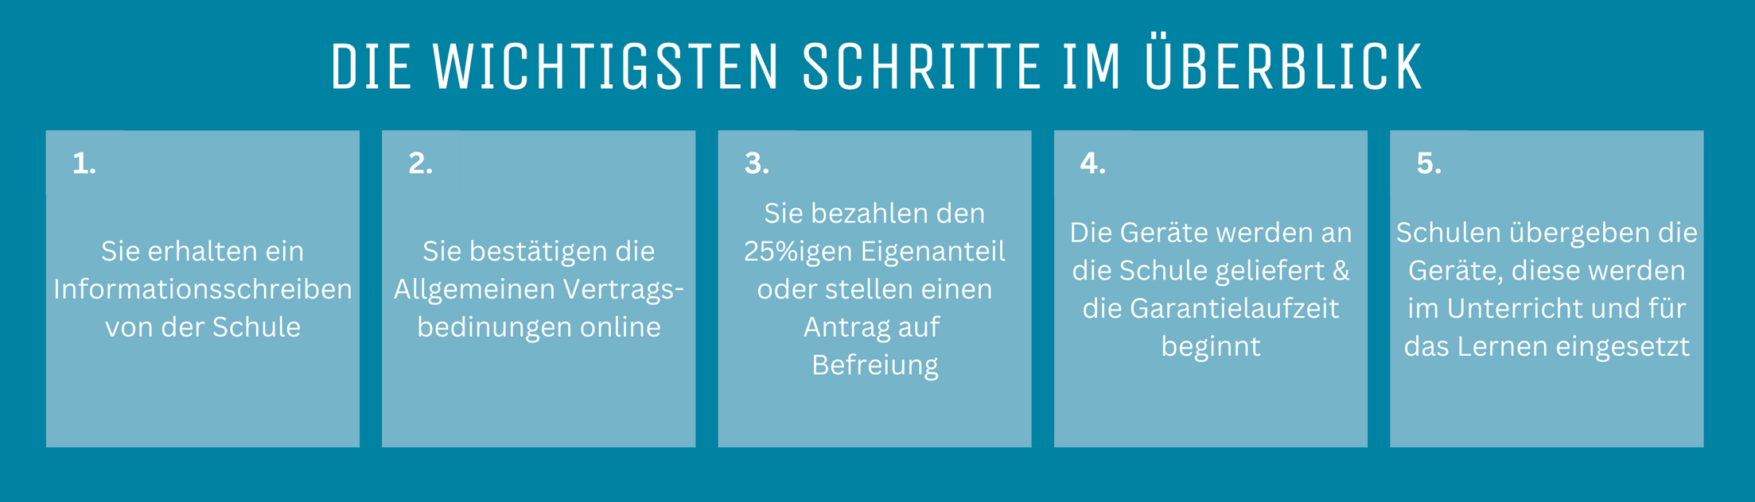
Geräteinitiative
Informationen für Eltern

Slide 8
Hausordnung & Internetpolicy
Hausordnung
Internetpolicy
Pünktlichkeit
Hausschuhe
Schuladäquate Kleidung
Höflichkeit
Sicherheit
Sauberkeit
Gesunde Jause
Handylocker
Laptopnutzung
Urheberrechtlich geschütztes
Material
Internetnutzung
Persönliche Daten
Bild- und Tonaufnahmen

Slide 9
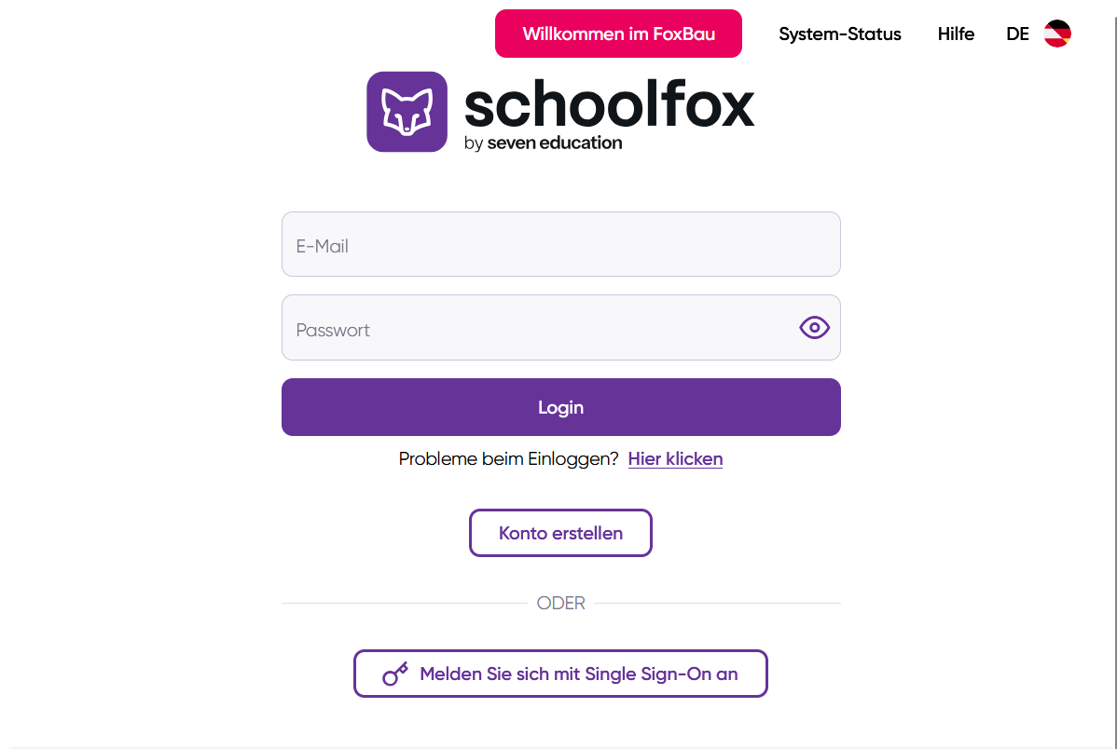
schoolfox
- das digitale Mitteilungsheft

Slide 10
Unverbindliche Übungen
Schülerliga Fußball (1.-4.Klasse)
Schülerliga Volleyball (1.-4.Klasse)
Fremdsprache: Spanisch
Leseclub
Erste-Hilfe-Kurs 16-stündig (4.Klasse)
Chor (1.-4.Klasse)

Slide 11
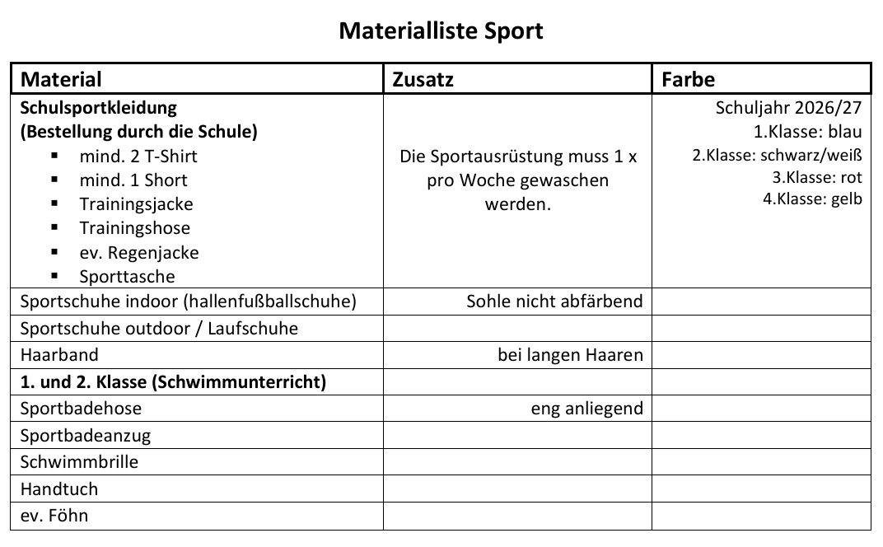
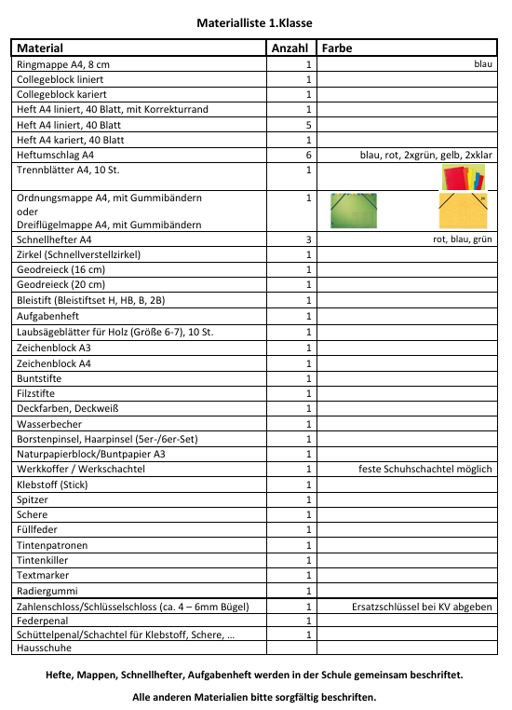
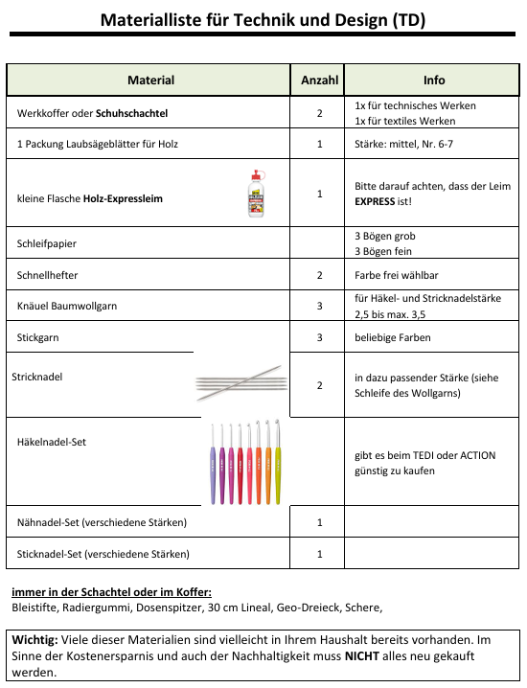
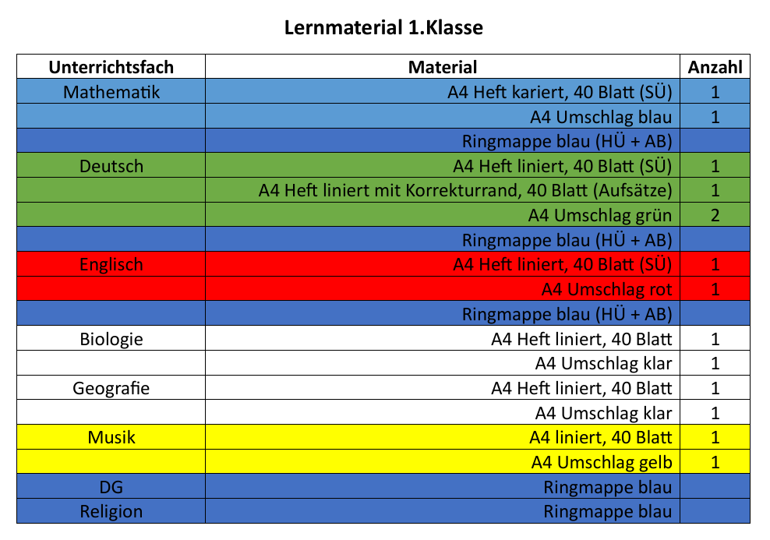
Materialliste

Slide 12

Materialliste
schul-universum

Slide 13
VITAL - Schwerpunkt
VITALPROFIL
Ernährung & Haushalt
Gesunde Jause
Gesunde Schule
Vitalküche
Wasserschule
Vital- und Gesundheitsbildung

Slide 14
Aufgaben und Pflichten im Sportunterricht
Sportbekleidung
Sportschuhe
Teilnahme
Einstellung
Fair Play, teamorientiert
Teilnahme an Wettkämpfen
Teilnahme an mehrtägigen Veranstaltungen
Hygiene (Körper, Bekleidung)
Schmuck, Piercings
Haare

Slide 15
Sportbekleidung
Sportschüler
mind. 2 T-Shirts
2 Shorts
Trainingsjacke
Trainingshose
Tasche
~ Regenjacke
Indoorschuhe
Outdoorschuhe
Vitalschüler
2 T-Shirts
1 Short
Trainingsjacke
Trainingshose
Tasche
Indoorschuhe
Outdoorschuhe

Slide 16

Sportbekleidung

Slide 17
Sportärztliche Untersuchung
Für die Aufnahme in eine Schule mit sportlichem Schwerpunkt ist in Österreich neben der sportmotorischen Eignungsprüfung eine
sportmedizinische Untersuchung
verpflichtend.
Die sportärztliche Untersuchung umfasst im Detail:
- eine ausführliche familiäre Anamnese bzgl. der Risikofaktoren für das Kind,
- eine erweiterte Blut- und Harnuntersuchung,
- das Durchführen eines Ruhe-EKGs und einer Lungenfunktion in Ruhe und
- eine ausführliche ärztliche Untersuchung mit internistisch und orthopädischem Schwerpunkt.

Slide 18
Schwimmunterricht
Schwimmunterricht ist essenziell für
Sicherheit
Gesundheit
Entwicklung von Kindern
vermittelt lebenswichtige Fähigkeiten
verhindert Unfälle durch Ertrinken
fördert motorische sowie mentale Entwicklung
gesunde, gelenkschonende Bewegung
Notes:
Schwimmunterricht ist essenziell für die Sicherheit, Gesundheit und Entwicklung von Kindern, da er lebenswichtige Fähigkeiten vermittelt, Unfälle durch Ertrinken verhindert und die motorische sowie mentale Entwicklung fördert. Als Teil des Bildungsauftrags stärkt er Selbstvertrauen, soziale Kompetenzen und ermöglicht eine gesunde, gelenkschonende Bewegun

Slide 19
Schwimmunterricht
Sportbadehose (enganliegend)
Sportbadeanzug
Schwimmbrille
Handtuch
ev. Fön
Kopfbedeckung

Slide 20
Mehrtägige Veranstaltungen
Sporttage / Projekttage
Wintersportwoche
Sprachwoche
Sprachreise
Sportwoche

Slide 21
Unterrichtsfreie Tage
Herbstferien
24.10.-02.11.
Weihnachtsferien
24.12.-06.01.
Semesterferien
30.01.-07.02.
Osterferien
20.03.-29.03.
schulautonom
Fr.07.05.
Sommerferien
ab 03.07.
Fr.28.05.

Slide 22
Das Team der
Sport- & Vitalmittelschule Korneuburg wünscht einen schönen Sommer und wir freuen uns auf einen guten Schulstart.

